Slide 1

심화프로그래밍 02
김가영 교수님
Week 6

Slide 2
목차
강좌 정보
제출 방식
보고서 양식
실습문제

Slide 3
강좌 정보
실습 조교
이름 : 김규리
점수 문의 / 실습 문제 질문 : 실습 시간 (금 10시~12시)
제출 기간에 제출 후 연장 제출 기간에 수정 시 메일 보내시기 바랍니다.
→ 제출 마감 시간에 일괄 다운로드

Slide 4
제출 방식
유사율이 70%이상 나오시는 분이 계십니다.
2회 이상 50% 이상 시 0점 처리 하겠습니다!!과제는 스스로 하시길 바랍니다.
제출 방법
보고서, 소스코드, 실행파일(.exe)을 1개의 파일로 압축하여 e-class “과제“ 메뉴를 통해 제출
“학번이름실습주차.zip” 형태로 제출(e.g. :19919876 홍길동실습1.zip)
파일명에 공백, 특수 문자 등 사용 금지
잘못된 방법으로 제출시 감점
유의 사항
보고서의 표지에는 학과, 학번, 이름, 담당 교수님, 제출일 기입
정해진 기한내 제출 – 당일 12P.M. 제출 (필요시 연장 가능)
추가 제출 하루까지 허용 + 감점 처리
기한 넘기면 0점 처리
당일 E-class 오류로 인한 미 제출은 불인정
소스코드, 보고서를 자신이 작성하지 않은 경우 실습 전체 점수 0점 처리.
Visual Studio 2017 사용

Slide 5
보고서 양식
실습 보고서
문제 분석: 실습 문제에 대한 요구 사항 파악, 해결 방법 등 기술
프로그램 설계 / 알고리즘
해결 방법에 따라 프로그램 설계 및 알고리즘 등 기술
e.g.) 문제 해결 과정 및 핵심 알고리즘 기술
소스코드 / 주석
코드의 맨 위에 자신의 학번 이름 주석 첨부
소스코드와 그에 해당하는 주석 첨부
각각의 함수가 수행하는 작업, 매개변수, 반환 값 등을 명시
소스코드 전문 첨부 (스크린 캡쳐 x)
결과 / 결과 분석
결과 화면을 캡쳐 하여 첨부(이때 자신의 코드의 학번 이름과 앞에 코드 5줄 정도 포함)이 같이 캡쳐 되도록 한다.
해당 결과가 도출된 이유와 타당성 분석
소감
실습 문제를 통해 습득할 수 있었던 지식, 느낀 점 등을 기술

Slide 6
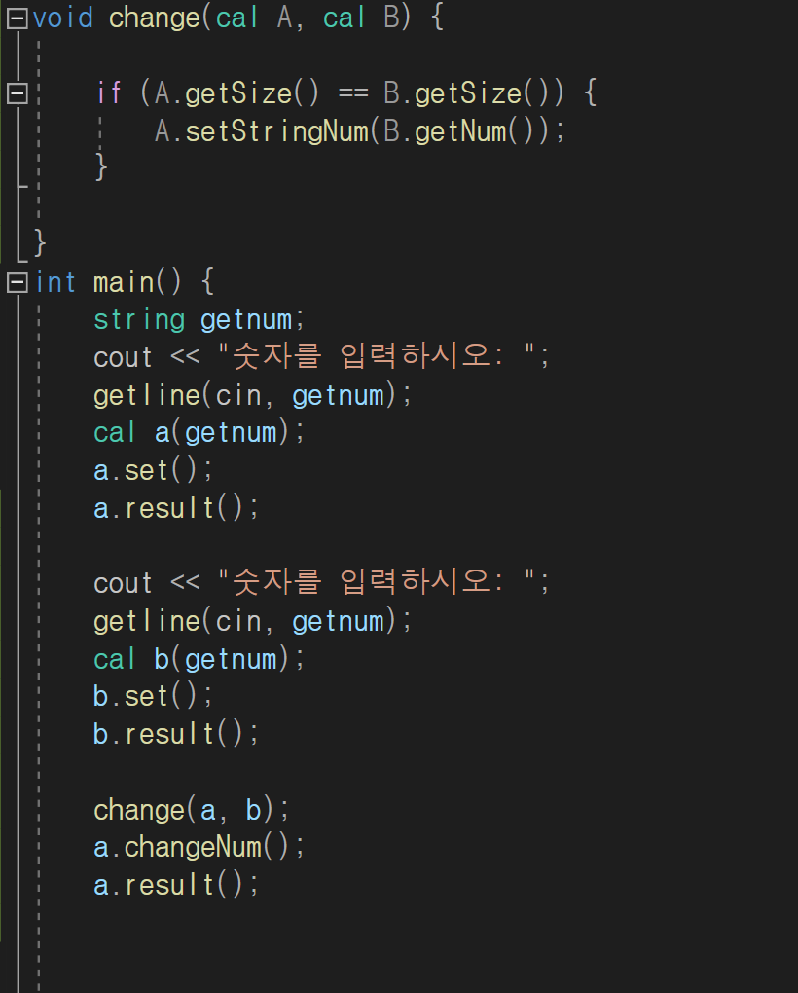
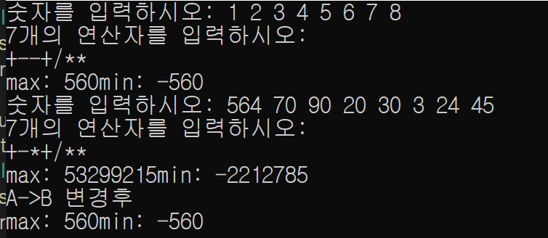
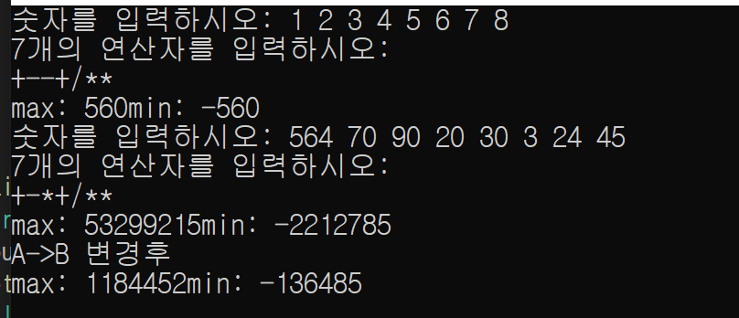
실습 문제1
3pt
9pt (전체 코드)
3pt
n개의 숫자(size 지정 x)와 연산자를 입력 받아 가능한 모든 수식을 생성한다. 단, 숫자의 순서는 바꾸면 안된다.
생성된 수식 중에서 제일 큰 수와 작은 수를 재귀적으로 구한다.
저번 실습 class에 getSize() , setStringNum(?), getNum(), changeNum()만 추가한다.
아래의 코드를 실행 했을 때 A의 값이 변화하지 않는다. 1) 변화하지 않는 이유를 작성하시오. (교안 스택 그림 참고)
2)목적대로 수행할 수 있도록 void change(cal A, cal B) 함수를 수정하고 3)수정한 이유를 작성 하시오.
함수 추가 가능
함수 필요시 추가 o

Slide 7
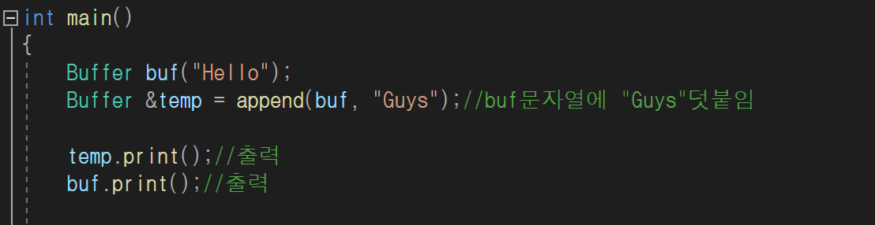
실습 문제 2
10 pt
다음 코드와 실행 결과를 참고하여 append() 함수를 작성하고 전체 프로그램을 완성 하시오.
append() 함수는 Buffer 객체에 문자열을 추가하고 Buffer 객체에 대한 참조를 반환하는 함수이다.
Notes:
한 줄로 입력 받는다

Slide 8
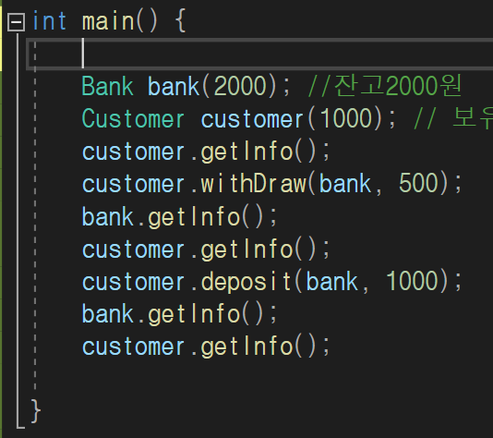
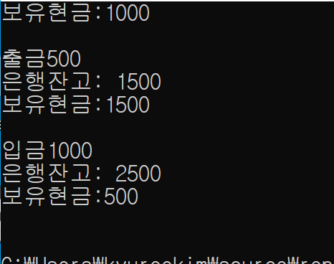
실습 문제 3
10 pt
은행과 고객 클래스를 구현하여 입금, 출금 이 가능한 프로그램을 작성하시오.
참조자(&)를 적절히 활용한다.
Notes:
한 줄로 입력 받는다

Slide 9

실습 문제 4
10 pt
정수 3개의 값을 서로 바꿔주는 swap() 함수를 구현해보자.
참조에 의한 인수 전달로 swap() 함수를 구현한다.
x는 y로, y는 z로, z는 x로 서로의 값을 변경한다.
주소에 의한 인수 전달로 swap() 함수를 구현하고 그 결과를 출력하시오.
참조에 의한 인수 전달로 swap() 함수를 구현하고 그 결과를 출력하시오.
Notes:
한 줄로 입력 받는다

